Slide 1
计算机导论与C语言程序设计 上机实践（12次）
段江涛
jtduan@mail.xidian.edu.cn

Slide 2
第1次上机练习
计算机文化基础 p245 10.1上机训练一(DOS操作系统) 10.2上机训练二(Windows XP的基本操作) 10.3上机训练三(Word文档的编辑与格式化) 10.4上机训练四(Word文档中表格的制作) 10.5上机训练五(Word图文混排)

Slide 3
10.1上机训练一（DOS操作系统）
进入dos系统：运行cmd或附件->命令提示符
进入d盘：d:
列出d盘目录文件：dir
分页列出目录文件：dir /p
进入d盘根目录: cd \
进入父级目录：cd ..
建立目录：md tc
进入目录：cd tc
建立目录：md zm
用记事本建立文件：tc.txt
复制文件：copy *.* zm
显示文本文件: type tc.txt
文件改名：ren tc.txt zm1.txt

Slide 4
10.1上机训练一（DOS操作系统）
用记事本建立批处理文件: list.bat
::列出日期和时间
echo %date% %time%
::分页列出磁盘文件目录
dir /p
::进入目录zm
cd zm
dir /p
::进入父级目录
cd ..

Slide 5
第2次上机练习
计算机文化基础 p245 10.6上机训练六(Excel工作簿操作)
10.7上机训练七(Excel数据处理)
10.10上机训练十(PowerPoint演示文稿的制作)
10.11上机训练十一(PowerPoint综合训练)

Slide 6
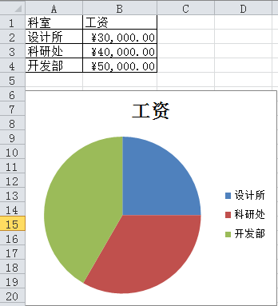
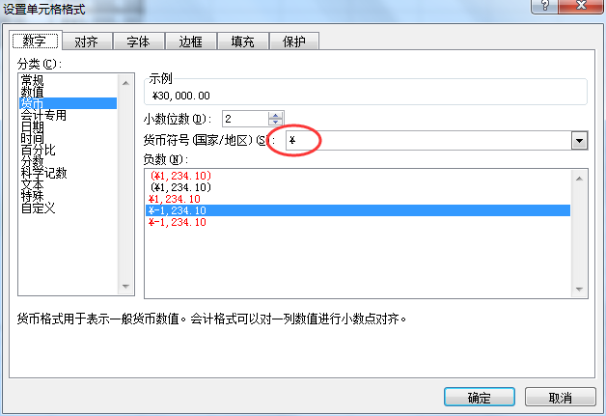
饼图，单元格式是货币或数值
货币单元格中的人民币符号如果是插入特殊字符的输入，则单元格式是文字，做不出饼图。

Slide 7
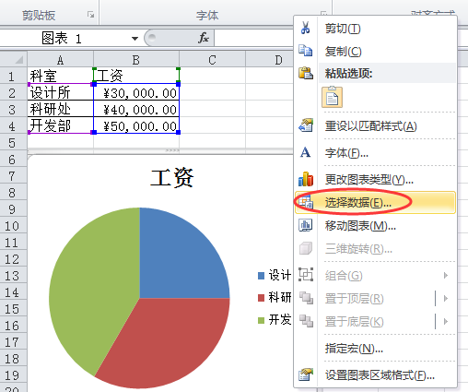
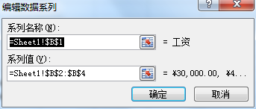
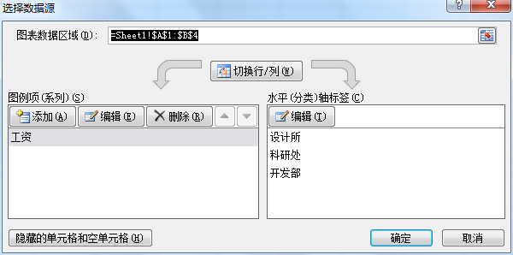
饼图，单元格式是货币或数值

Slide 8
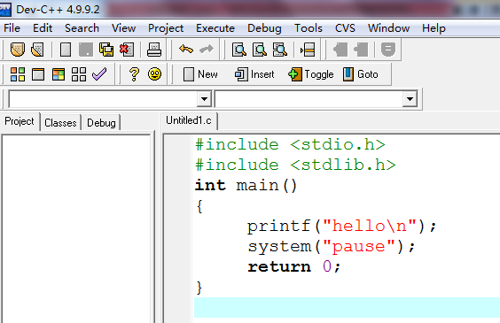
C语言第1次上机练习
选择“文件”菜单,建立源文件, 生成.c文件。
注意保存时，选择.c文件。如果选择.cpp文件，main函数必须是int类型。
选择“编译和运行”菜单，生成.exe文件，运行程序。

Slide 9
Bloodshed Dev-C++集成开发环境
#include <stdio.h> // for printf(),scanf()
#include <stdlib.h> // for system("pause");
int main(int argc, char* argv[])
{
int a,b;
scanf(“%d%d”,&a,&b); // 输入两个数值之间以空格分割
printf(“a+b=%d!\n”,a+b); // “ \n”回车(到第一个字符位置)，换行
system("pause"); /* 保持显示程序运行结果的DOS窗口 */
return 0;
}
调用输入输出函数，需要头文件#include <stdio.h>
调用system函数,需要头文件#include <stdlib.h>
程序中只能有一个主函数,注意函数的返回类型与return保持一致
int main(int argc,char* argv[]) { … return 0;}
int main( ) { … return 0;}
书上无int的主函数，相当于: int main( )
void main( ) { 无return语句，或：return; } //主函数最好有返回类型int，有些编译系统是强制要求的（如, 如果源文件存为.cpp文件而不是.c文件）。
Notes:
经验证，dev集成环境支持单一源文件即.c文件，只要含有main函数，可以生成exe文件。因此可不要求学生用工程项目组织源文件。
bloodshed software
著名的免费软件组织。其主要作品有Dev C++，最新版本4.9.9.2Dev C++不是编译器
Dev C++本身仅仅提供一个单纯的图形界面，它并不是一个完整的开发环境。如果要想在这一环境中开发软件则需要GCC在Windows或者Linux上的变种如mingw,cygwin,djgpp等。借助这些以GCC为基础的开发环境再加上DEV C++方可构成一个完整的开放式集成开发环境IDE。这一组合的魅力在于虽然会受到版权以及许可协议的约束，但是你无须为这些东西掏一分钱。
MinGW，是Minimalist GNUfor Windows的缩写。它是一个可自由使用和自由发布的Windows特定头文件和使用GNU工具集导入库的集合，允许你在GNU/Linux和Windows平台生成本地的Windows程序而不需要第三方C运行时（C Runtime）库。MinGW 是一组包含文件和端口库，其功能是允许控制台模式的程序使用微软的标准C运行时（C Runtime）库（MSVCRT.DLL）,该库在所有的 NT OS 上有效，在所有的 Windows 95发行版以上的 Windows OS 有效，使用基本运行时，你可以使用 GCC 写控制台模式的符合美国标准化组织（ANSI）程序，可以使用微软提供的 C 运行时（C Runtime）扩展，与基本运行时相结合，就可以有充分的权利既使用 CRT（C Runtime）又使用 WindowsAPI功能。

Slide 10
scanf()和printf()的用法，“原样输入，原样输出”
10
float a,b,c;
scanf("%f,%f,%f\n",&a,&b,&c); // 输入必须用逗号隔开。两次回车接收输入,如3,4,5回车 3,4,5回车
scanf("%f,%f,%f",&a,&b,&c); // 输入必须用逗号隔开。如3,4,5
scanf("%f%f%f",&a,&b,&c); // 输入必须用空格隔开。推荐使用,如3 4 5
格式%f必须与变量数据类型对应，float,%f; double, %lf; int, %d
变量列表中，不要忘了'&'；
调试程序技巧：
采用输出语句，检验输入数据的正确性或程序执行过程。
printf(“%f，%f，%f\n",a,b,c);

Slide 11
C语言第1次上机练习ch2
ch2. p55, 2. 若有定义：int a=2,b=3; float x=3.5,y=2.5;
则下列表达式的值是多少？
（1） (float)(a+b)/2+(int)x%(int)y
（2）(a+b)%2+(int)y/(int)x
（3）a=(2*a*b)%(b%2)
提示：使用printf()的”%d”,”%f”打印相应表达式的值。注意整数相除的结果。
ch2,p55, 3.假设m是一个已知3位数，从左到右用a,b,c表示各位数字，则由数abc如何求数bac，写出表达式。[输入m，输出bac]
ch2,p55,5.写出一个表达式，如果变量C是大写字母，则将C转换为小写字母，否则C的值不变。[%c输入C，输出结果]
选做，ch2,p55, 1、4题，第1题数学函数见p253，math.h

Slide 12
C语言第1次上机练习答案（1）
ch2. p55, 2. 若有定义：int a=2,b=3; float x=3.5,y=2.5;
则下列表达式的值是多少？
（1） (float)(a+b)/2+(int)x%(int)y
（2）(a+b)%2+(int)y/(int)x
（3）a=(2*a*b)%(b%2)
提示：使用printf()的”%d”,”%f”打印相应表达式的值。注意整数相除的结果。
（1）printf(”%f”,表达式);
（2）、（3） printf(”%f”,表达式);
int a ;
a = 1/2;
printf(“%d\n”,a); // a = 0

Slide 13
C语言第1次上机练习答案（2）
ch2,p55, 3.假设m是一个已知3位数，从左到右用a,b,c表示各位数字，则由数abc如何求数bac，写出表达式。[输入m，输出bac]
int m,a,b,c,bac;
scanf(“%d”,m); // 注意格式
由数abc(用m表示)，求出: a=m/100,b=m/10%10,c=m%10。
表达式：bac = b*100 + a*10 + c;
printf(“%d\n”,bac);

Slide 14
C语言第1次上机答案（3）
ch2,p55,5.写出一个表达式，如果变量C是大写字母，则将C转换为小写字母，否则C的值不变。[%c输入C，输出结果]
char C;
scanf(“%c”,C);
C = 'A'<=C && C<='Z'?C+32:C;
printf(“%c\n”,C);

Slide 15
C语言第1次上机答案（4）
选做，ch2,p55, 1. 数学函数见p253，math.h；【以下比第1题多】
float a,b,c,d,e,x,y;
y = sin(x)*sin(x)*(a+b)/(a-b); y = (x>20 && x<30) || x<-100;
y = exp(0.5*x*x)/sqrt(2*3.14); y = 0.5*(a*x+(a+x)/(4.0*a));
y = sqrt(pow(sin(x),2.5)); y = pow(sin(x),1.25);
y = x*x-exp(5.0); y = 3.0*a*e/(c*d);
y = sqrt(pow(x,y)+log10(y)); y = fabs(pow(x,3.0)+log10(x));
// (10) 对整型变量a取反后右移4位
int g;
g = (~g) >> 4;

Slide 16
C语言第2次上机练习
ch3,p71, 1. 编程实现：输入圆的半径，输出其周长和面积。
ch3,p71,3.已知鸡兔共有头a个，有脚b只，计算鸡兔各多少只？鸡兔脚的总数b可以任意输入吗？
ch3,p71,4.编程从键盘输入一个3位数，将它们逆序输出。例如输入123，则输出321。通过后续章节的学习，将能解决任意多位数字的逆序输出。
ch3, p71, 5. 编程从键盘输入一个三角形的三条边a、b、c，求三角形面积 。
s=(a+b+c)/2,area=sqrt(s*(s-a)*(s-b)*(s-c)).
三角形的三条边长可任意输入吗？ 【两边之和大于第三边，差小于第三边。】
* 注：条件语句在学习ch4后，再补充。

Slide 17
C语言第2次上机练习答案（1）
ch3,p71,4.编程从键盘输入一个3位数，将它们逆序输出。例如输入123，则输出321。通过后续章节的学习，将能解决任意多位数字的逆序输出。第五章后，做此题。
#include <stdio.h>
#include <stdlib.h>
int main()
{
int m;
scanf("%d",&m);
while(1) {
putchar(m%10 + '0'); // 字符数字的ascii码(整数) = 数字 + '0' ，如 '1' = 1 + '0' = 49
if (m >= 0 && m <=9) break; // 如果是一位数了，终止循环
m /= 10;
}
putchar('\n');
}
system("pause");
return 0;
}
Notes:
第一种解法，同ch2,第3题. 由数abc(用m表示)，求a=m/100,b=m/10%10,c=m%10，则输出cba = c*100+b*10+a;
第二种解法，在学习循环语句后，循环求取个位数（m%10,m=m/10），实现任意多位数字的逆序输出。
第三种解法，函数的递归调用
// 递归调用，实现m的逆序输出
void ch3_4_3_3(int m)
{
if (m<0) { putchar('-'); m=-m; } // 处理负数
putchar(m%10+'0'); // 字符数字的ascii码(整数) = 数字 + '0' ，如 '1'的ascii = 1 + '0' = 49
if (m >= 0 && m <=9) return; // 如果是一位数了，终止递归
else ch3_4_3_3(m/10);
}

Slide 18
C语言第2次上机练习答案（2）
ch3, p71, 2.写出利用函数getche()和putchar()进行字符串的输入/输出，并对字符的个数进行累加并输出结果的程序。
* 注，第五章后再做此题。 参考ch5. p91例题
Notes:
第一种解法，同ch2,第3题. 由数abc(用m表示)，求a=m/100,b=m/10%10,c=m%10，则输出cba = c*100+b*10+a;
第二种解法，在学习循环语句后，循环求取个位数（m%10,m=m/10），实现任意多位数字的逆序输出。
第三种解法，函数的递归调用
// 递归调用，实现m的逆序输出
void ch3_4_3_3(int m)
{
if (m<0) { putchar('-'); m=-m; } // 处理负数
putchar(m%10+'0'); // 字符数字的ascii码(整数) = 数字 + '0' ，如 '1'的ascii = 1 + '0' = 49
if (m >= 0 && m <=9) return; // 如果是一位数了，终止递归
else ch3_4_3_3(m/10);
}

Slide 19
回顾ch3
接收一个字符的函数比较
char ch; | #include | 字符回显 | 回车接收 | Enter键
ch=getchar(); | <stdio.h> | 是 | 是 | ‘\n’ (10)
ch=getche(); | <conio.h> | 是 | 否 | ‘\r’ (13)
ch=getch(); | <conio.h> | 否 | 否 | ‘\r’ (13)
scanf(“%c”,&ch); | <stdio.h> | 是 | 是 | ‘\n’ (10)
getchar(),键入字符存入缓冲区，遇“Enter”开始读取缓冲区中的内容，“Enter”键理解为’\n’，表示“回车换行”符 ，因此最后的字符是’\n’。
getch(),getche()不用等待回车，获取键入的字符， “Enter”理解为’\r’，表示“回车”符 。
scanf(“%c”,&ch); // 输入1，Enter键， ch = ‘1’,回车键未消费，
getch(); // 读取到’\r’
char ch; int len = 0;
while((ch=getch())!= '\r')
{ putchar(ch); len++; }
printf("\n%d\n",len);
char ch; int len = 0;
while((ch=getchar())!= ‘\n’) // 判断1行的结束
{ putchar(ch); len++; }
printf("\n%d\n",len);
Notes:
ch1=getch();putchar(‘*’);
getchar的库文件为＜stdio.h＞,而其它两个的库文
件为＜conio.h＞,且库文件必须被包含．
getchar输入字符时，系统要等到输入回车符才认为
输入过程结束．然后系统会把输入的首个字符给变量
getch与getche基本相同，不用等待回车，就接受输入的一个字符。不同的在于getch()不会自动回显字符,尤其用来实现不必要显示输入的情况，如密码输入等．
int i; char c;
c=getchar(); // 输入回车Enter
printf(“c=%d”,c); // 10 回车换行符,\n
c=getchar(); // 输入回车Enter
printf(“c=%d”,c); // 10 回车换行符,\n
c=getch(); // 输入回车Enter
printf("c=%d",c); // 13 回车符,\r
printf(“getchar()遇到回车换行开始从这一行的第一个字符开始接收字符\n");
for (i=0;(c=getchar())!= '\n'; i++)
printf("i=%d,c=%c,%d\n",i,c,c);
printf("getche()即可接收字符\n");
for (i=0;(c=getche())!= '\r'; i++)
printf("i=%d,c=%c,%d\n",i,c,c);
///////////////////////////////////////////////////////////////
void ch3_2()
{
printf("======ch3_2()\n");
printf("假定输入回车符为止。\n");
char ch; int len=0;
puts("Type in a sentence,then press <Enter>"); // 自动换行
while((ch=getch())!= '\r') { // 回车: '\r'
putchar(ch);
len++;
}
printf("\nlen=%d\n",len);
}
// used getche(),有回显,回车：'\r'
void ch3_2_1()
{
printf("======ch3_2_1()\n");
printf("假定输入回车符为止。\n");
char ch; int len=0;
puts("Type in a sentence,then press <Enter>"); // 自动换行
while((ch=getche())!= '\r') {
putchar(ch);
len++;
}
printf("\nlen=%d\n",len);
}
// used getchar(),键入字符存入缓冲区，遇回车开始读取缓冲区中的内容
void ch3_2_2()
{
printf("======ch3_2_2()\n");
printf("假定输入回车符为止。\n");
char ch; int len=0;
puts("Type in a sentence,then press <Enter>"); // 自动换行
while((ch=getchar())!= '\n') { // 使用'\n'判断回车
printf("\'%d\'",ch); // 如果上句while()条件使用'\r',将会有一个10输出
putchar(ch);
len++;
}
printf("\nlen=%d\n",len);
}
============================================================================
char c;
scanf(“%c”,&c); // 输入1回车键
printf(“c=%d\n”,c); // 49，字符’1’的ASCII编码，
c = getchar(); // 读取（消费）scanf留下的回车键
printf(“c=%d\n”,c); // 10,‘\n’
c = getch(); // 输入1,不用按回车键
printf(“c=%d\n”,c); // 49
printf("%d,%d\n",'\n','\r'); // 10,13

Slide 20
C语言第3次上机练习
ch4,p88，6. 有3个整数a,b,c，由键盘输入，输出其中最大的数.
ch4,p88，7. 求一元二次方程a*x*x+b*x+c=0的根,其中a,b,c是任意实数。
ch4,p88，9. 输入百分制成绩，要求输出成绩等级
'A', 90分以上
'B', 80~89分
'C', 70~79分
'D', 60~69分
'E', 60分以下
ch4,p88，10. 输入两个整数的四则运算式(+、-、*、/) ,输出计算结果。如输入: 123+456，应该输出123+456=579；
Notes:
/*************************************
* ch4,p87, 2. 判断下列关系式或逻辑表达式的运算结果：
* (1) 10 == 9+1
* (2) 10 && 8
* (3) 6 || 0
* (4) !(2+5)
* (5) 0&&-3
* (6) 设x=15,y=10: x>=9 && y<=x
*************************************/
void ch4_2()
{
printf("=========ch4_2()\n");
printf("(1) 10 == 9+1 [%d]\n",10 == 9+1); // 1
printf("(2) 10 && 8 [%d]\n",10 && 8); // 1
printf("(3) 6 || 0 [%d]\n",6 || 0); // 1
printf("(4) !(2+5) [%d]\n",!(2+5)); // 0
printf("(5) 0&&-3 [%d]\n",0&&-3); // 0
int x=15,y=10;
printf("(6) 设x=15,y=10: x>=9 && y<=x [%d]\n",x>=9 && y<=x); // 1
}
/*******************************************
* ch4,p88，3. 求下列各表达式的值。设a=3,b=4,c=5
* (1) a+b>c&&b==c
* (2) a||b+c&&b-c
* (3) !(x=a)&&(y=b)&&0
* (4) !(a+b)+c-1&&b+c/2
********************************************/
void ch4_3()
{
printf("=========ch4_3()\n");
int a=3,b=4,c=5,x,y;
printf(" (1) a+b>c&&b==c [%d]\n",a+b>c&&b==c); // 0
printf(" (2) a||b+c&&b-c [%d]\n",a||b+c&&b-c); // 1
printf(" (3) !(x=a)&&(y=b)&&0 [%d]\n",!(x=a)&&(y=b)&&0); // 0
printf(" (4) !(a+b)+c-1&&b+c/2 [%d]\n",!(a+b)+c-1&&b+c/2); // 1
}
/********************************************
* ch4,p88，5. 编程求某数x的绝对值.
********************************************/
void ch4_5()
{
printf("=========ch4_5()\n");
float x;
printf("输入数值，求绝对值。Ctrl-Z退出\n");
while(scanf("%f",&x) != EOF) {
printf("%f的绝对值是: %f\n",x,x < 0.0 ? -x : x);
}
}
/********************************************
* ch4,p88，6. 有3个整数a,b,c，由键盘输入，输出其中最大的数.
********************************************/
void ch4_6()
{
printf("=========ch4_6()\n");
int a,b,c,max;
printf("输入3个整数，空格隔开，输出最大的数。Ctrl-Z退出\n");
while(scanf("%d%d%d",&a,&b,&c) != EOF) {
max = a;
if (b > max) max = b;
if (c > max) max = c;
printf("%d,%d,%d,最大的是: %d\n",a,b,c,max);
}
}
/********************************************
* ch4,p88，7. 求一元二次方程a*x*x+b*x+c=0的根,其中a,b,c是任意实数。
* 判别式d = b*b-4*a*c
* 当 d = 0时，方程有两个相等的实根：
* x1=x2=-b/(2*a)
* 当d > 0时，方程有两个不相等的实根：
* x1=(-b+sqrt(d))/(2*a)
* x2=(-b-sqrt(d))/(2*a)
* 当d < 0时，方程有两个虚根：
* x1=jp+ipi x2=jp-ipi
* 实部 jp=-b/(2*a) 虚部 ip=sqrt(-d)/(2*a)
********************************************/
void ch4_7()
{
printf("=========ch4_7()\n");
float a,b,c,d,x1,x2,jp,ip;
printf("输入一元二次方程3个系数a,b,c，空格隔开。\n");
scanf("%f%f%f",&a,&b,&c);
d=b*b-4*a*c;
if (d == 0.0) /* 相等的实根 */
{
printf("The equation has two equal roots:\n");
printf("x1=x2=%8.4f\n",-b/(2*a));
}
else if (d > 0.0) /* 不相等的实根 */
{
x1=(-b+sqrt(d))/(2*a);
x2=(-b-sqrt(d))/(2*a);
printf("The equation has two real roots:\n") ;
printf("x1=%8.4f,x2=%8.4f\n",x1,x2);
}
else /* 虚根 */
{
jp=-b/(2*a); ip=sqrt(-d)/(2*a);
printf("The equation has two complex roots: \n");
printf("x1=%8.4f+%8.4fi\n",jp,ip);
printf("x2=%8.4f-%8.4fi\n",jp,ip);
}
}
/********************************************
* ch4,p88，8. 函数:
y = x (x<1)
y = 2x-1 (1<=x<3)
y= 3*x*x-10 (x>=3)
输入x,输出y值。
********************************************/
void ch4_8()
{
printf("=========ch4_8()\n");
float x,y;
printf("输入x，输出y。Ctrl-Z退出\n");
while(scanf("%f",&x) != EOF) {
if (x < 1.0) y = x;
else if (1.0<=x && x<3.0) y = 2.0*x-1.0;
else y = 3.0*x*x-10.0;
printf("x = %f，y = %f\n",x,y);
}
}
/********************************************
* ch4,p88，9. 输入百分制成绩，要求输出成绩等级
'A', 90分以上
'B', 80~89分
'C', 70~79分
'D', 60~69分
'E', 60分以下
解法一，if else if ...
解法二，switch
********************************************/
void ch4_9_1(float x)
{
printf("=========ch4_9(),解法一\n");
if (x >= 90.0) putchar('A');
// else if (80.0<=x && x<=89.0) putchar('B'); // 错误,例如89.5，输出'E'
// else if (70.0<=x && x<=79.0) putchar('C');
// else if (60.0<=x && x<=69.0) putchar('D');
else if (80.0<=x) putchar('B');
else if (70.0<=x) putchar('C');
else if (60.0<=x) putchar('D');
else putchar('E');;
putchar('\n');
}
/********************************************
* ch4,p88，9. 输入百分制成绩，要求输出成绩等级
'A', 90分以上
'B', 80~89分
'C', 70~79分
'D', 60~69分
'E', 60分以下
解法一，if else if ...
解法二，switch
********************************************/
void ch4_9_2(float x)
{
printf("=========ch4_9(),解法二\n");
switch((int)(x/10.0))
{
case 10:
case 9: putchar('A'); break;
case 8: putchar('B'); break;
case 7: putchar('C'); break;
case 6: putchar('D'); break;
default: putchar('E');
}
putchar('\n');
}
/********************************************
* ch4,p88，9. 输入百分制成绩，要求输出成绩等级
'A', 90分以上
'B', 80~89分
'C', 70~79分
'D', 60~69分
'E', 60分以下
解法一，if else if ...
解法二，switch
********************************************/
void ch4_9()
{
printf("=========ch4_9()\n");
float x;
printf("输入成绩x，输出等级。Ctrl-Z退出\n");
while(scanf("%f",&x) != EOF) {
ch4_9_1(x); // 解法一
ch4_9_2(x); // 解法二
}
}
/********************************************
* ch4,p88，10. 输入两个整数的四则运算式(+、-、*、/) ,输出计算结果。
如输入: 123+456，应该输出123+456=579；
********************************************/
void ch4_10()
{
printf("=========ch4_10()\n");
int a,b;
char op;
printf("输入整数 运算符 整数，无空格输入。Ctrl-Z退出\n");
while(scanf("%d%c%d",&a,&op,&b) != EOF) { // 不要用空格隔开，否则，op=空格，无空格输入,如3+2
// 用下列语句验证输入：
printf("验证接收的输入：a,op,b = %d,%c,%d\n",a,op,b);
switch(op)
{
case '+': printf("%d+%d=%d\n",a,b,a+b); break;
case '-': printf("%d-%d=%d\n",a,b,a-b); break;
case '*': printf("%d*%d=%d\n",a,b,a*b); break;
case '/': if(b==0.0)
printf("除数为零\n");
else
printf("%d/%d=%.2f\n",a,b,(float)a/b); break; // 一定要强制转换
default: printf("操作符错误\n");
}
}
}
void ch4()
{
printf("===========ch4()\n");
ch4_2();
ch4_3();
ch4_5();
ch4_6();
ch4_7();
ch4_8();
ch4_9();
ch4_10();
}

